Slide 1
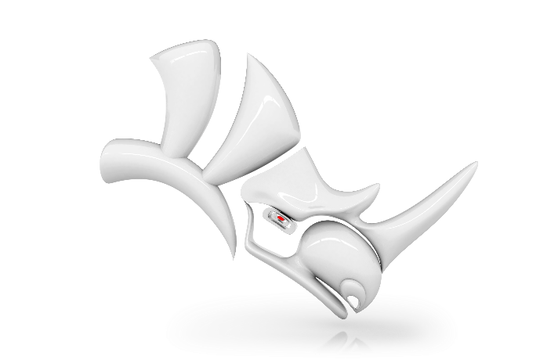
Choisissez l'offre adaptée à votre environnement
Licence mono format
4 Bundles attractifs
BIM : lecture IFC, Navisworks, Revit
Export de modèles Rhino vers les formats :
CATIA V4, CATIA V5, CGR, FBX, glTF, JT, NX, Parasolid, PDF 3D, SolidWorks
Import dans Rhino des fichiers pièce et assemblage conçus avec : ACIS, CATIA V4, CATIA V5, CATIA V6, CGR, Creo View, Fusion 360, Inventor, JT, Navisworks, Parasolid, PLM XML, ProE / Creo Parametric, Solid Edge, UG NX
Export + Import
Licence ﬁxe ou ﬂottante, installée sur un poste de travail ou un serveur informatique
En acquisition via le site web ou votre distributeur Rhino
Compatible Windows 7 / 8 / 10 / 11 (64 bits)
SOLUTIONS D’ECHANGES DE DONNEES RHINO
Plug-ins de lecture et écriture de fichiers intégrés à Rhino V5, 6, 7, 8
LECTURE : ACIS / CATIA V4 3D / CATIA V5 3D / CATIA V6, 3DEXPERIENCE / CGR / Creo View / Fusion 360 / IFC / Inventor / JT / Navisworks / Parasolid / PLM XML / ProE, Creo Parametric 3D / Revit / Solid Edge 3D / UG NX 3D
ECRITURE : CATIA V4 3D / CATIA V5 3D / CGR / FBX / glTF / JT / Parasolid / PDF 3D / SOLIDWORKS 3D / UG NX 3D
Découvrez aussi nos Plug-ins intégrés à SolidWorks et nos convertisseurs autonomes!

Slide 2
Choisissez l'offre adaptée à votre environnement
Licence mono format
4 Bundles attractifs
BIM : lecture IFC, Navisworks, Revit
Export de modèles Rhino vers les formats :
CATIA V4, CATIA V5, CGR, FBX, glTF, JT, NX, Parasolid, PDF 3D, SolidWorks
Import dans Rhino des fichiers pièce et assemblage conçus avec : ACIS, CATIA V4, CATIA V5, CATIA V6, CGR, Creo View, Fusion 360, Inventor, JT, Navisworks, Parasolid, PLM XML, ProE / Creo Parametric, Solid Edge, UG NX
Export + Import
Licence ﬁxe ou ﬂottante, installée sur un poste de travail ou un serveur informatique
En acquisition via le site web ou votre distributeur Rhino
Compatible Windows 7 / 8 / 10 / 11 (64 bits)
SOLUTIONS D’ECHANGES DE DONNEES RHINO
Plug-ins de lecture et écriture de fichiers intégrés à Rhino V5, 6, 7, 8
LECTURE : ACIS / CATIA V4 3D / CATIA V5 3D / CATIA V6, 3DEXPERIENCE / CGR / Creo View / Fusion 360 / IFC / Inventor / JT / Navisworks / Parasolid / PLM XML / ProE, Creo Parametric 3D / Revit / Solid Edge 3D / UG NX 3D
ECRITURE : CATIA V4 3D / CATIA V5 3D / CGR / FBX / glTF / JT / Parasolid / PDF 3D / SOLIDWORKS 3D / UG NX 3D
Découvrez aussi nos Plug-ins intégrés à SolidWorks et nos convertisseurs autonomes!

Slide 3
Choisissez l'offre adaptée
à votre environnement
ACIS / CATIA V4 3D / CATIA V5 3D / CATIA V6, 3DEXPERIENCE / CGR / Creo View / FBX / glTF / Fusion 360 / IFC / Inventor / JT / Navisworks / Parasolid / PLM XML / ProE, Creo Parametric 3D / Revit / SolidEdge 3D / SolidWorks 3D / UG NX 3D
Licence mono format
4 Bundles attractifs
BIM : lecture IFC, Navisworks, Revit
Export de modèles Rhino vers les formats : CATIA V4, CATIA V5, CGR, FBX, glTF, JT, NX, Parasolid, PDF 3D, SolidWorks
Import dans Rhino des fichiers pièce et assemblage conçus avec : ACIS, CATIA V4, CATIA V5, CATIA V6, CGR, Creo View, Fusion 360, Inventor, JT, Navisworks, Parasolid, PLM XML, ProE / Creo Parametric, Solid Edge, UG NX
Export + Import
Licence ﬁxe ou ﬂottante, installée sur un poste de travail ou un serveur informatique
En acquisition via le site web ou votre distributeur Rhino
Compatible Windows 7 / 8 / 10 / 11 (64 bits)
SOLUTIONS D’ECHANGES DE DONNEES RHINO
Plug-ins de lecture et écriture de fichiers intégrés à Rhino V5, 6, 7, 8
Découvrez aussi nos Plug-ins intégrés à SolidWorks ou nos convertisseurs autonomes !
90 avenue Félix Faure 69001 Lyon - FRANCE
solutions@datakit.com
www.datakit.com

Slide 4
Exploitez toutes les données techniques 2D & 3D
Optez pour l’efﬁcacité
Intégration d’un menu dans le logiciel Rhino.
Import et export de modèles directement depuis le menu créé, d’un seul clic de souris.
Traitement rapide et efficace des données.
Possibilité de filtrer les données selon les besoins.
Mises à jour trimestrielles = parfaite compatibilité avec les nouvelles versions Rhino.
Les convertisseurs permettent de lire des formats non supportés nativement par Rhino et d’enregistrer des formats étrangers à Rhino.
Dimensions linéaires et angulaires 3D B-rep Représentation maillage
Pièces / assemblages / attributs (couleurs, textures, …)
Product Manufacturing Information : PMI / FD&T / GDT Metadata, propriétés
Favoriser l'interopérabilité
Sous-traitance,
Travail collaboratif,
Conception multi-formats,
Environnement supply-chain hétérogène,
Archivage long-terme,
Contrôle qualité, mesure,
Design, Etudes, Prototypage, ...
Un réseau de distribution étendu
DATAKIT, partenaire technologique international
Datakit collabore avec de nombreux distributeurs Rhino qui proposent ses solutions d’échanges de données dans de nombreux pays.
Consultez la liste de nos partenaires ou contactez nous via email adressé à solutions@datakit.com …
30 ans d’expérience et d’expertise en échanges de données.
Compétences R&D et support technique hautement qualiﬁées.
Entreprise française résolument tournée vers l’international.
Technologie intégrée par de nombreux éditeurs de logiciels et des professionnels de l’industrie.

